Slide 1
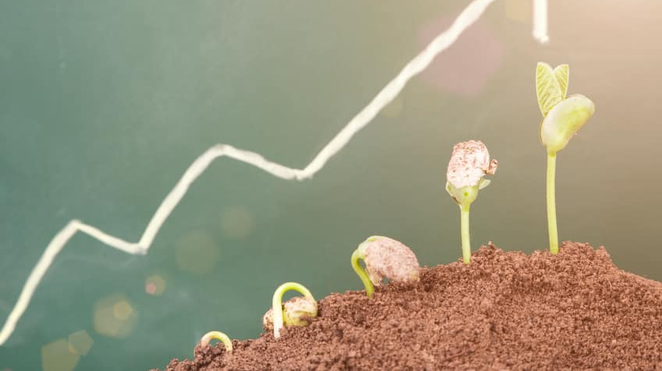

Groei en ontwikkeling
1.2 Biologie voor jou
Leerjaar 1 kgt

Slide 2

Welkom ☺
Herhalen
Leerdoelen
Uitleg
Zijn de leerdoelen gehaald ..?
Zelfstandig werken (huiswerk)
Wat gaan we doen?

Slide 3

Herhalen
1.1 Organismen
Je hebt geleerd..
Wat een organisme is.
Onderscheid maken of iets levend, dood of levenloos is.
De zeven (7) levenskenmerken van organismen te noemen.

Slide 4
Leerdoelen
Je leert..
Omschrijven wat groei en ontwikkeling is.
De delen van een zaad te noemen met hun functie.
Ontwikkeling van een zaadplant beschrijven.

Slide 5
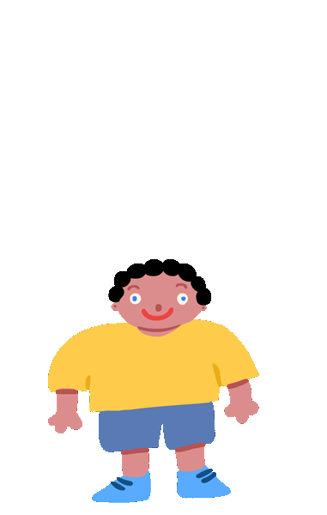
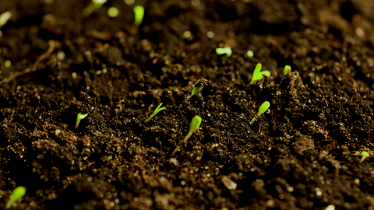
Groei en ontwikkeling
Groeien is het groter en zwaarder worden van een organisme.
Veranderingen
- Langere stengel
- Ontstaan blaadjes
Ontwikkeling is het optreden van verandering in bouw van een organisme.

Slide 6
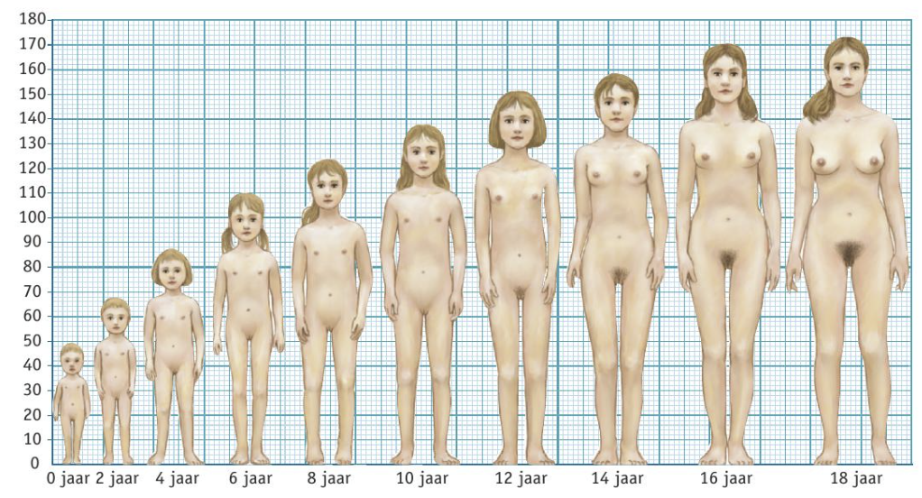
Groei van lichaamsdelen

Slide 7
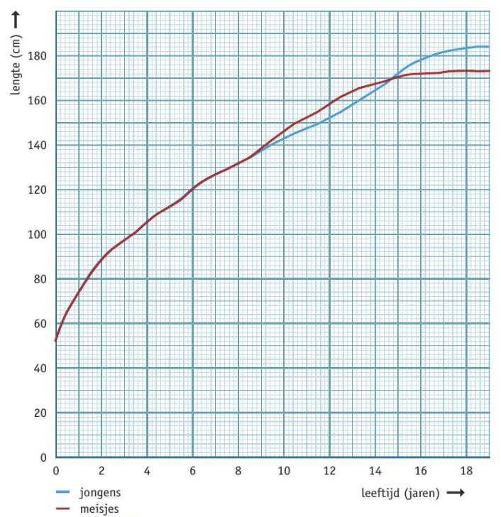
Groeispurt
Grafiek van de gemiddelde lengte van jongens en meisjes in Nederland
Conclusie grafiek?
Groeisnelheid is het aantal centimeters dat een kind per jaar groeit.
Welke levensjaar groeit een kind het hardst?
Groeispurt is een periode van snelle groei
- Zoals in de puberteit (12e jaar)
Meisjes en jongens groeien niet altijd even hard
0 tot 1 jaar
8.5 jaar
14.7 jaar

Slide 8
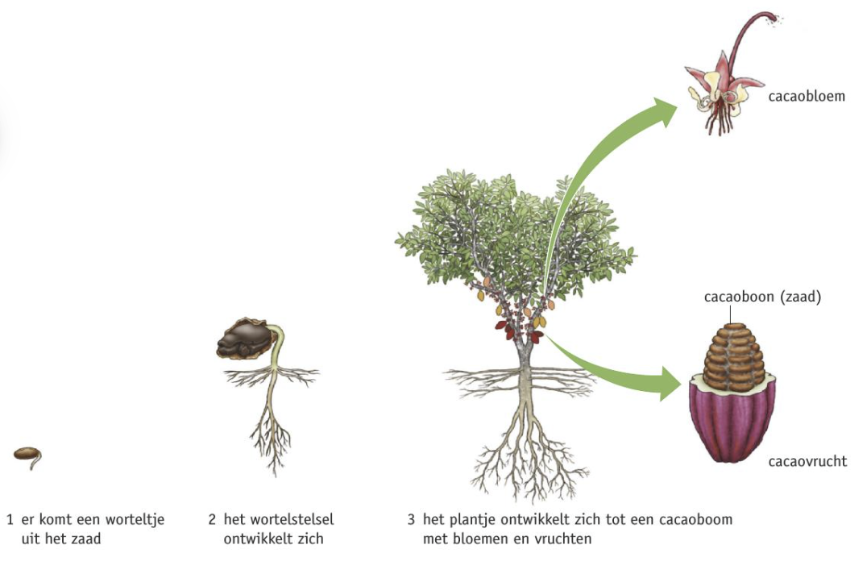
Groei en ontwikkeling cacaoboom

Slide 9
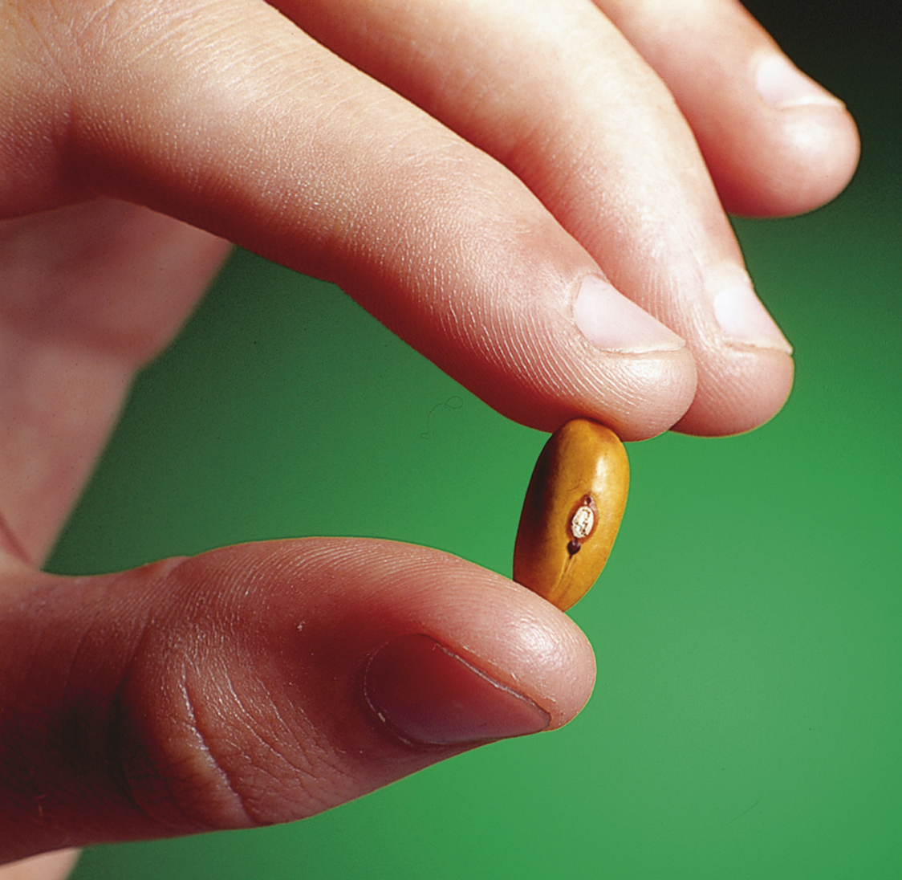
Een zaad
Bruine boon (zaad)
Zaadhuid: stevig bruin vlies.
Functie:
beschermt het zaad.
Poortje
Functie:
wateropnemen om te kunnen groeien.
Navel: witte vlek.
Hiermee heeft het zaadd vastgezeten aan de plant.
Hartvormig bultje

Slide 10
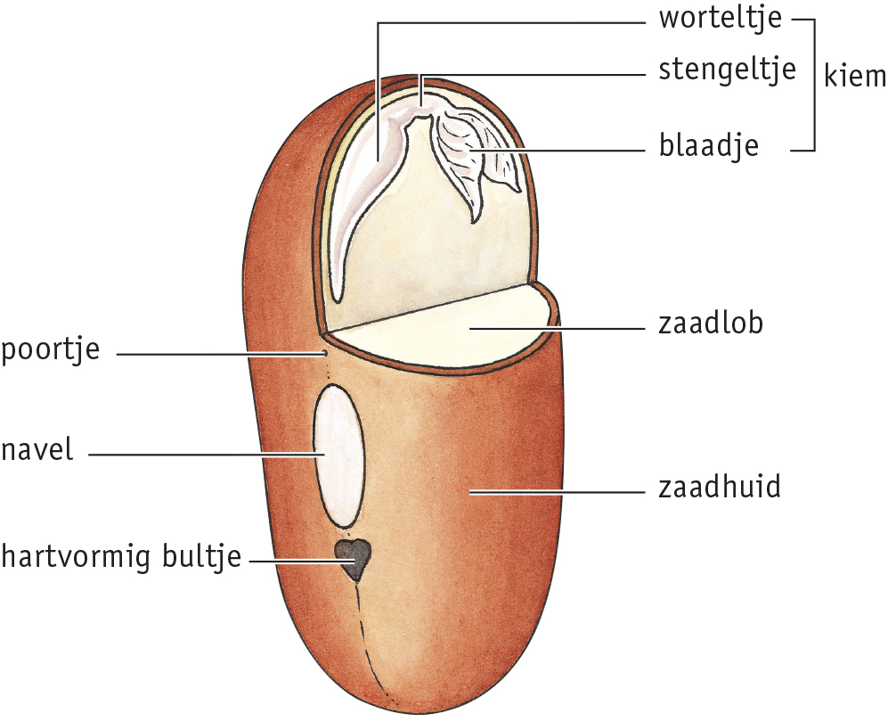
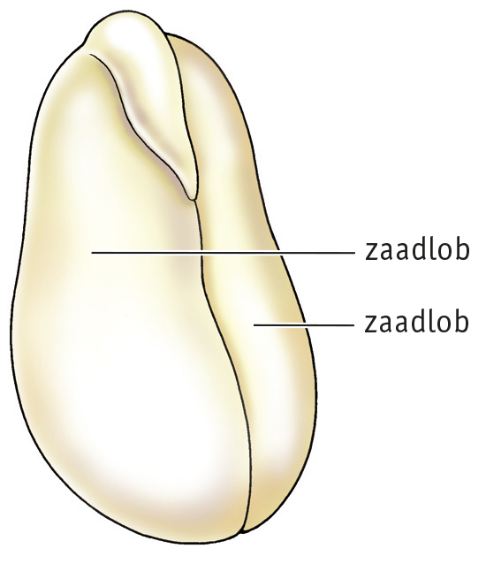
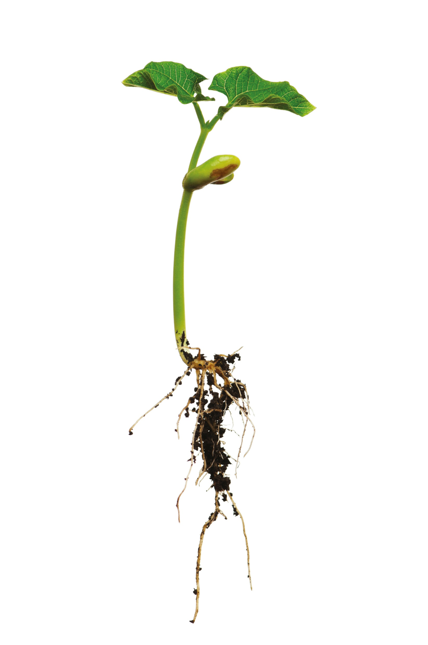
Kiemen
Begin van een nieuwe bonenplant
Wanneer begint de kieming?
Als de kiem water opneemt via het poortje
De eerste blaadjes boven de grond zijn de zaaddlobben.
Zaadlobben bevatten veel _________________
Reserve voedsel
Kiemplantje

Slide 11
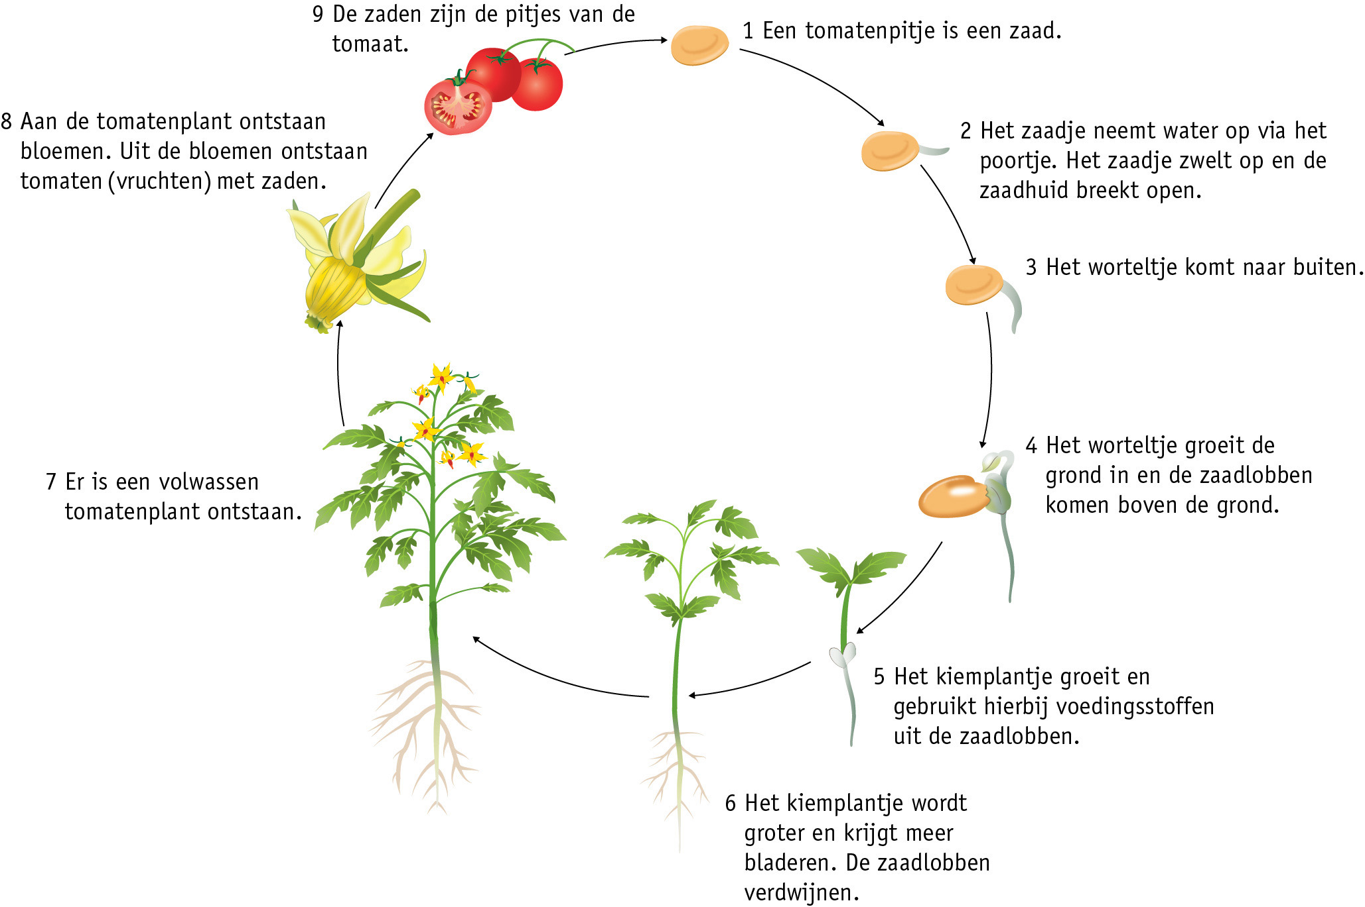
Ontwikkeling van een tomatenplant

Slide 12
Leerdoelen
Je hebt geleerd..
Omschrijven wat groei en ontwikkeling is.
De delen van een zaad te noemen met hun functie.
Ontwikkeling van een zaadplant beschrijven.

Slide 13
Huiswerk
Huiswerk
Leren
Zijn je samenvattingen in orde?
Voorbereiden

